Slide 1
«Grunnskole – Ressursbruk, skolehelsetjeneste og rutiner for samarbeid med barnevernet» i Berlevåg kommune.
Kontrollutvalget i Berlevåg har i møte 18.aug. 2020 behandlet Forvaltningsrevisjons rapport - KomRevNORD

Slide 2
Kontrollutvalget oversender rapporten til kommunestyret med følgende innstilling til vedtak:
«Berlevåg kommune tar rapport «Grunnskole – Ressursbruk, skolehelsetjeneste og rutiner for samarbeid med barnevernet» i Berlevåg kommune til etterretning og ber administrasjonen iverksette følgende tiltak på bakgrunn av funn i rapporten:
Videreutvikle sine rutiner for bekymringsmeldinger til barneverntjenesten, herunder vurdere etablering av skriftlige rutiner.
Sikre at alle ansatte i grunnskolen er kjent med skolens rutiner for bekymringsmeldinger til barneverntjenesten
Videreutvikle sitt skolehelsetjenestetilbud slik at dette tilfredsstiller kravene i nasjonalt regelverk.
Kontrollutvalget ber om en handlingsplan innen desember 2020.

Slide 3
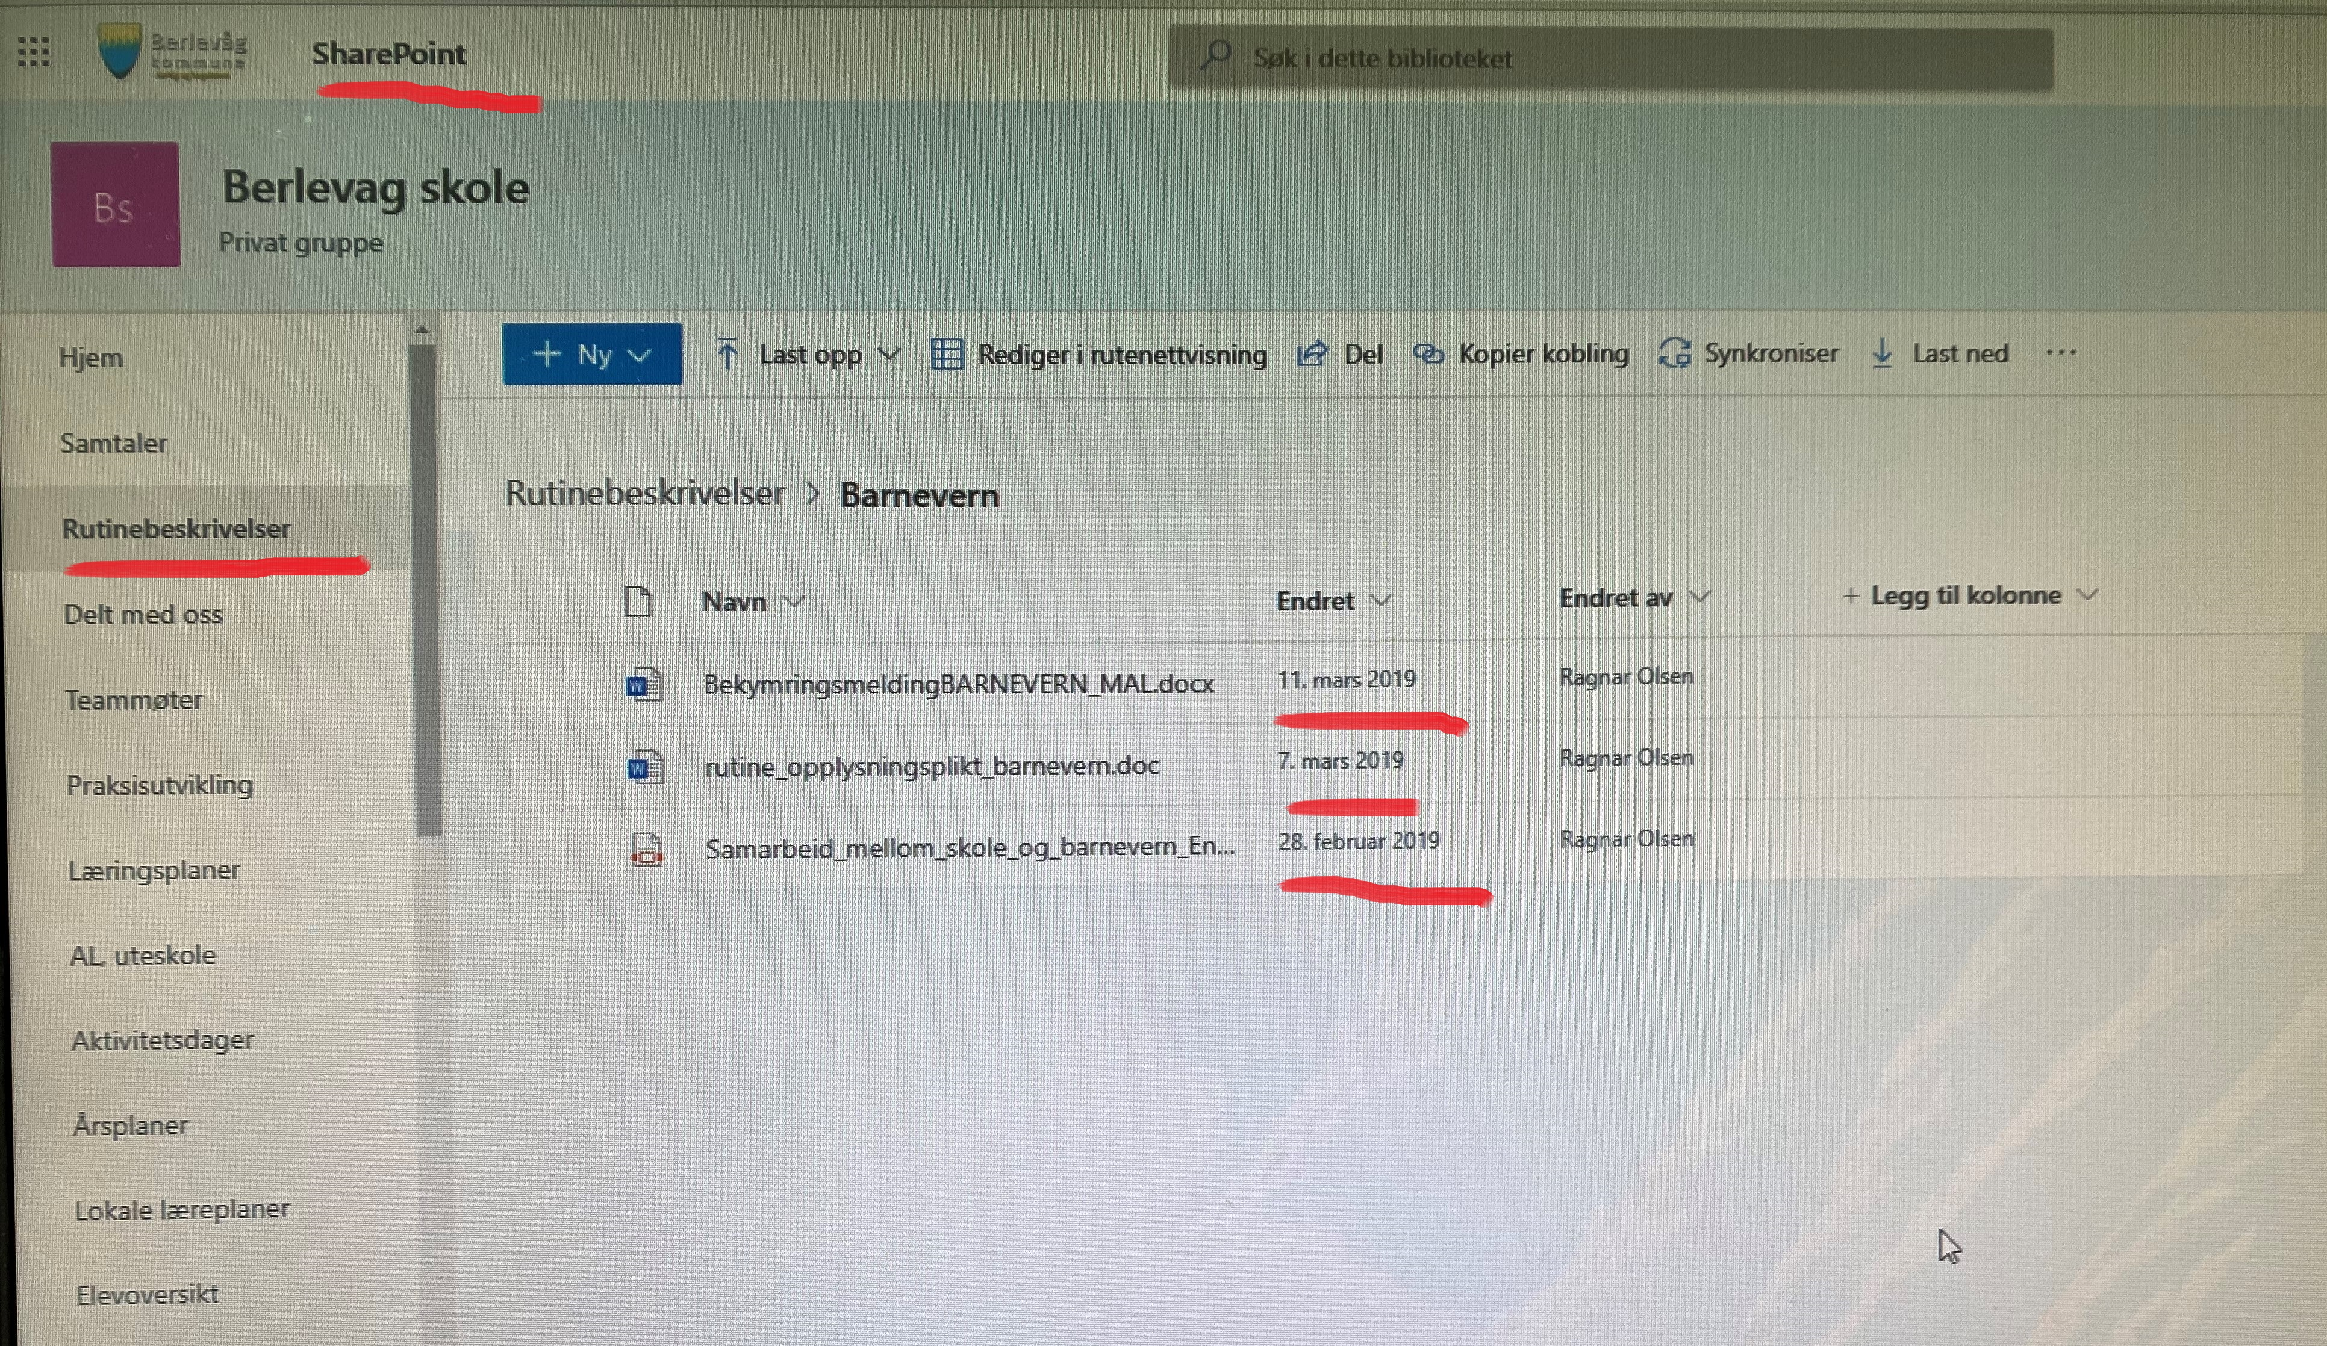
AD. Videreutvikle sine rutiner for bekymringsmeldinger til barneverntjenesten, herunder vurdere etablering av skriftlige rutiner.
Mail fra oppvekstsjef til Truls Siri prosjektleder v/KomRevnord (08.09.2020):
«Hei,
Jeg er ny oppvekstsjef i Berlevåg kommune, og jeg har et spørsmål til en av anbefalingene i rapporten (s. 30):
«Videreutvikle sine rutiner for bekymringsmeldinger til barneverntjenesten, herunder vurdere etablering av skriftlige rutiner.»
Som du kan se av vedleggene, har Berlevåg skole har hatt skriftlige rutiner på dette siden 08.03.2019, og rektor/lærere har hatt tilgang til disse dokumentene i «Sharepoint». Så vidt jeg kan se, har Berlevåg skole en skriftlig rutine for bekymringsmeldinger. Ber om tilbakemeldinger på dette.»
Mvh
Ulf T. Alexandersen
Oppvekstsjef

Slide 4
Svar fra Truls Siri:
«Hei igjen,
Det er positivt at det viser seg at kommunen har slik rutine. Det er imidlertid synd at denne rutinebeskrivelsen og malen ikke ble forelagt oss i anledning denne forvaltningsrevisjonen, slik at våre vurderinger er gjort på riktig informasjonsgrunnlag. Når det er sagt bør dette meddeles kommunestyret i forbindelse med behandling av rapporten.
Med vennlig hilsen
Truls Siri
Forvaltningsrevisor»
Konklusjon: Det var altså ikke grunnlag for å hevde at Berlevåg kommune ikke har skriftlige rutiner for bekymringsmeldinger til barneverntjenesten.

Slide 5
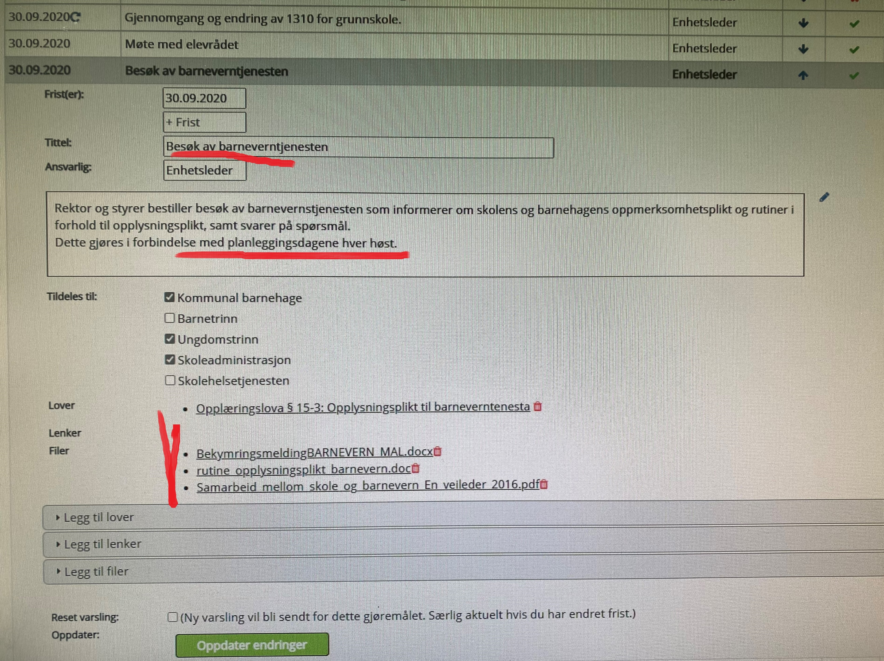
Sikre at alle ansatte i grunnskolen er kjent med skolens rutiner for bekymringsmeldinger til barneverntjenesten
For å styrke at alle ansatte er kjent med dette, samt får svar på ulike spørsmål. er dette blitt kvalitetssikret ved at rutinene og relevante dokumenter er lagt inn i internkontroll systemet «1310» (Opplæringsloven § 13-10 pålegger kommunene å ha et tilfredsstillende kontrollsystem for å sikre at skolen drives i samsvar med lov og forskrift, og at det foreligger et system for å sikre kvaliteten av dette. )
Konklusjon: «1310» vil kvalitetssikre påpekt mangel i rapporten.

Slide 6
AD. Videreutvikle sitt skolehelsetjenestetilbud slik at dette tilfredsstiller kravene i nasjonalt regelverk.

Slide 7
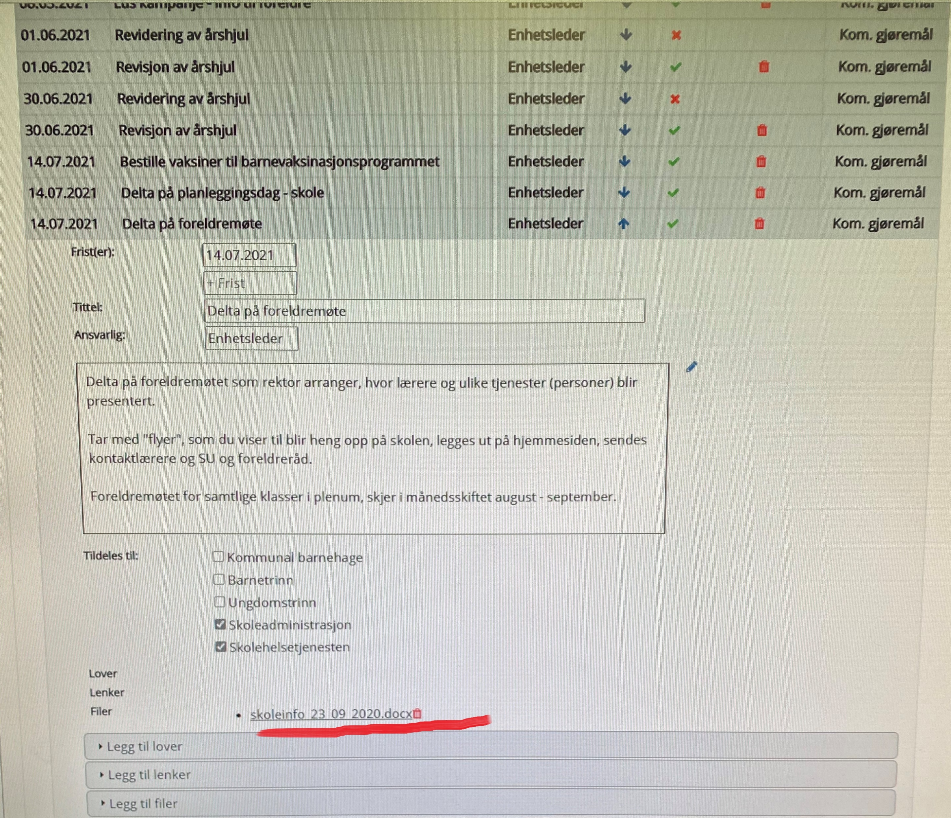
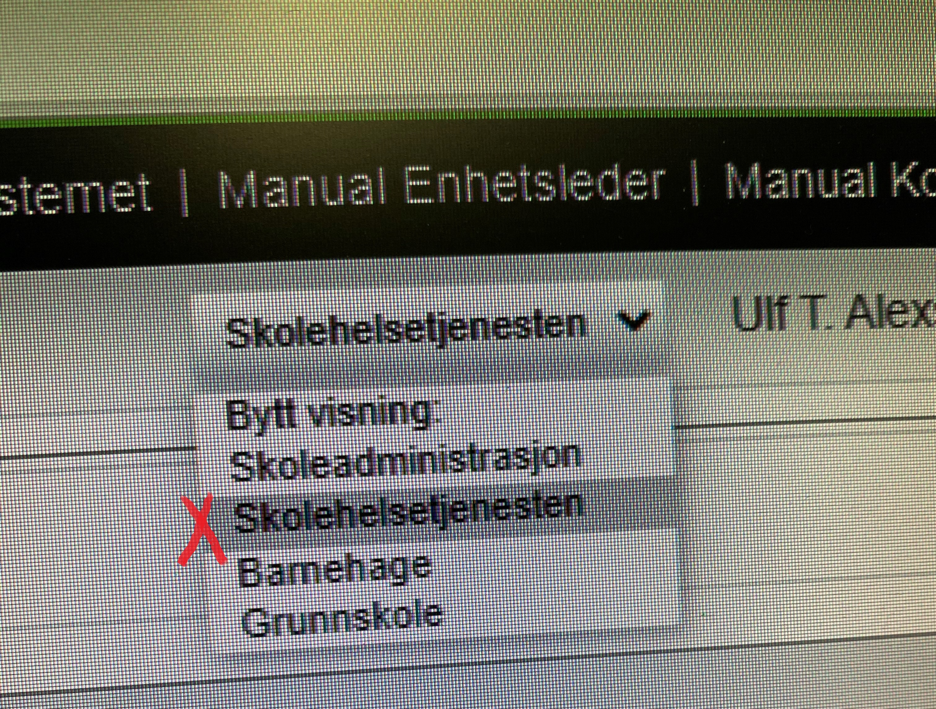
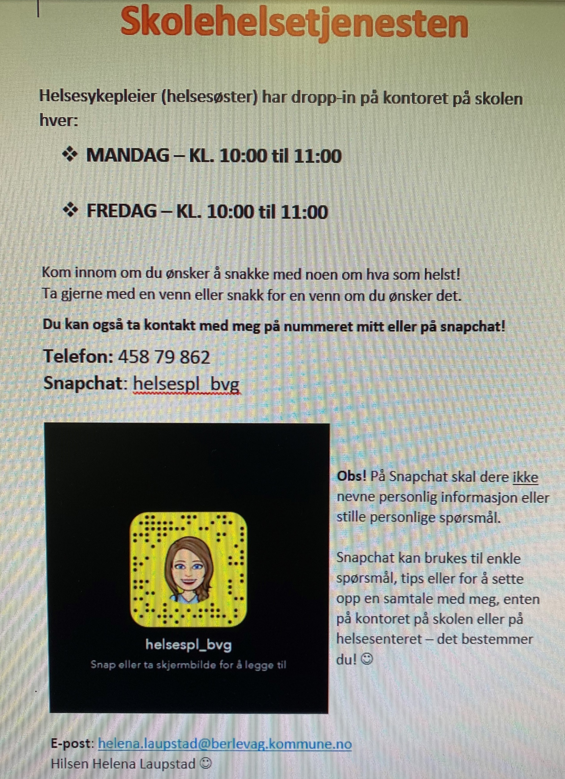
Oppvekstsjef har bestilt og fått systemet «1310» for skolehelsetjenesten. Oppvekstsjef vil sammen med Helena Laupstad, skolehelsetjenesten, bygge opp et system på lik linje med det som er revidert for Berlevåg skole, og som for øvrig er innført i Berlevåg barnehage denne høsten. Det som foreligger ift. skriftlige rutiner og instrukser, vil bli lagt inn i systemet og det som mangler vil bli føyd til. Det som danner grunnlaget for dette arbeidet, er:
Forskrift om kommunens helsefremmende og forebyggende arbeid i helsestasjons- og skolehelsetjenesten
https://lovdata.no/dokument/SF/forskrift/2018-10-19-1584
Helsedirektoratet, Helsestasjons- og skolehelsetjenesten. Nasjonal faglig retningslinje
https://www.helsedirektoratet.no/retningslinjer/helsestasjons-og-skolehelsetjenesten
Disse forskriftene og retningslinjene vil fungere på samme måte som Opplæringsloven og Barnehageloven for hhv. Berlevåg skole og barnehagen.
Konklusjon: Selv om dette er et arbeid som vil ta noe tid, vil systemet tilfredsstille mangler påpekt i rapporten.

Slide 8
2. Orientering v/ rådmannen om Statsforvalterens tilsynsrapport: «Skolemiljø og skoleeiers forsvarlige system»: Hvordan følger kommunen opp denne rapporten?

Slide 10
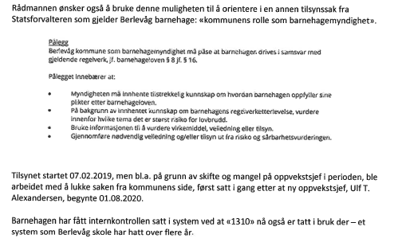

Slide 11
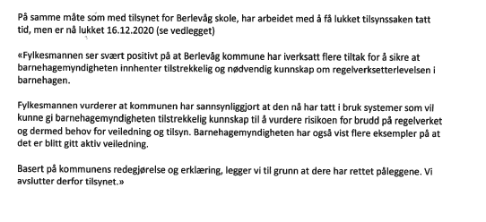

Slide 12
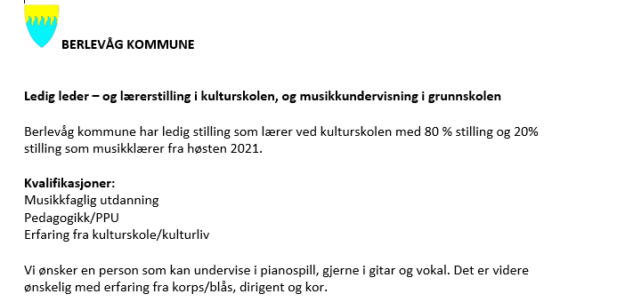
3. Orientering v/rådmannen om kulturskolen
Tilbud og deltakelse mindre frem til d.d. (dans for større barn mindre og blås er borte)
Kulturskolen lite synlig i samfunnet
Ny leder for kulturskolen 01.08.2021
Ny satsning:
Møte med hornmusikken (for etabl. av blås)
Utvidet dansetilbud
Etablering av dans for større barn
Krav om «synlighet» i samfunnet

